Slide 1
Kinyílni az örömre Kérlek, adj rá hangot!

Slide 2
Amire szükséged lesz
Olló
2 db A4-es papír
Zsírkréta vagy színes ceruza
Tál, amit félig tölts meg vízzel
Körsablon vagy egy közepes méretű pohár

Slide 3
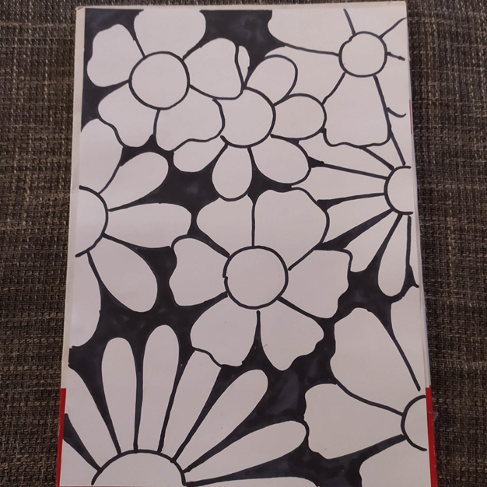
Írj pozitív, motiváló és bátorító üzeneteket a családtagjaidnak
Az üzenetekhez egy A4-es lapot használhatsz. A lapot díszítsd ki virágokkal vagy színes vidám formákkal! Ez lesz az üzenőfalad, amit majd kitehetsz a lakáson belül egy központi helyre!
Figyelj arra, hogy legyen elég hely az üzeneteknek. Alakítsd ki a saját üzeneteid helyét. És további hat fontos üzenet helyét is jelöld ki! Ez lehet a virág szirma, levele stb.
Kezdheted a pozitív öröm-üzenetek megírását.

Slide 4
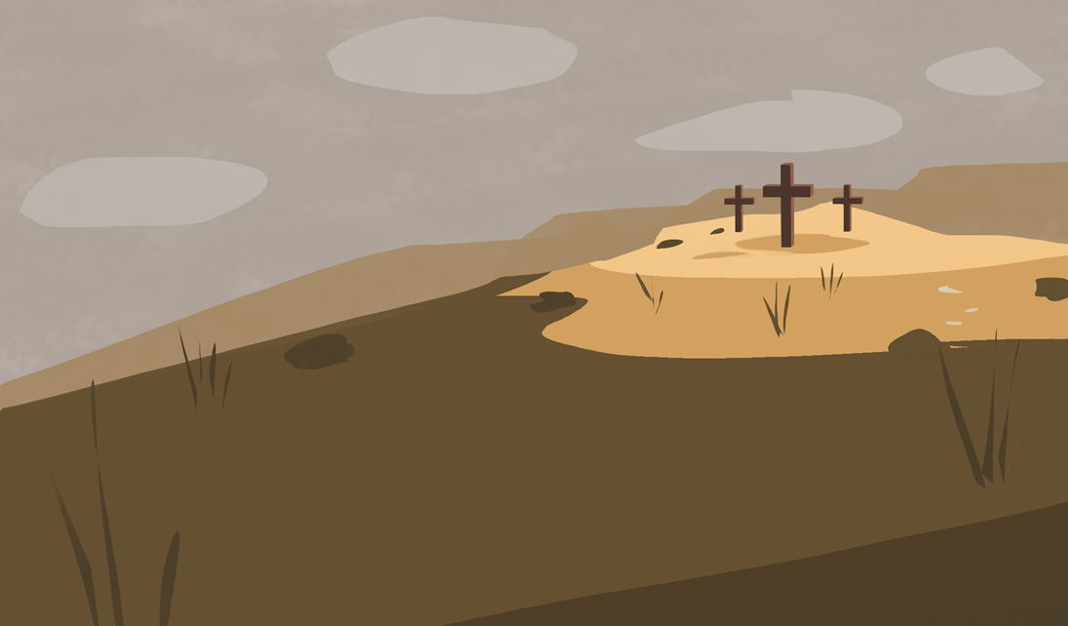
Keress bíztató, bátorító üzeneteket a húsvéti csoda történet részletében! Írjátok rá az üzenőfalatokra!

Slide 5
Olvasd el a történetet
A halálakor ezt mondta Jézus: ‘Elvégeztetett.’- Ez azt jelentette, hogy befejezte, elvégezte a küldetését. Magára vette minden ember bűnét. Jézus halálakor minden elsötétedett. Egy előkelő férfi, aki Jézus tanítványa volt, titokban megkérte Pilátust, hogy hadd temethesse el a Mestert. Elvitette, a saját sziklasírjába temette el. A sír elé egy nagy követ hengerítettek. A zsidó vezetők attól féltek, hogy Jézus tanítványai el fogják lopni a testét. Ezért őröket állítottak. Így telt el a szombat napja. Minden Isten terve szerint történt.
Majd a következő napon, hajnalban asszonyok mentek a sírhoz. Egész odaúton a történtekről beszéltek. Aggódtak! Ki fogja azt a nagy követ elhengeríteni? De fölösleges volt a félelmük! Amikor odaértek, a kő már nem zárta el a sír bejáratát. Sőt! Üres volt! Angyal jelent meg nekik, aki ezt mondta:- Ne féljetek! Nincs itt! Feltámadt, ahogyan megmondta nektek! Az asszonyok örömmel vitték a jó hírt.- A sír üres! Jézus él! Feltámadt és legyőzte a halált! Megváltást szerzett az embernek! Majd a feltámadása után Jézus többeknek is megjelent. Több tanítvány is találkozott Vele.

Slide 6
A húsvét öröm-üzenetei
Magára vette minden ember bűnét.
Ne félj….
….feltámadt
….a sír üres
Jézus él….
….legyőzte a halált…
…megváltást szerzett…

Slide 7
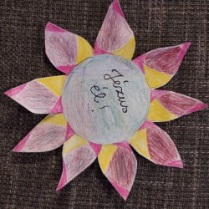
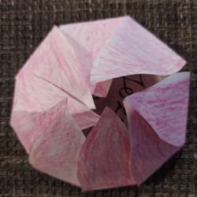
Készíts egy saját öröm-virágot, melybe a Húsvéti csoda számodra legfontosabb üzenetét írhatod be.
Készíts elő egy A4-es lapot, a színes ceruzákat vagy zsírkrétákat és egy ollót!
Egy körsablon alapján készítsd el a virág közepét, majd szabad kézzel rajzolj köré 8 szirmot! Törekedj arra, hogy ne túl vékony szirmokat rajzolj!
Írd be a legfontosabb öröm-üzenetet a virágod közepébe! Vágd ki a virágot. Figyelj arra, hogy a szirmokat a kör közepéig vágd ki!
Díszítsd ki a virágodat! A szirmok mindkét oldalát színezd ki. A szirmokat hajtsd vissza a kör közepe felé, úgy, hogy az üzenet takarva legyen.

Slide 8
A virágot hagyd kinyílni
A virágodat tedd rá a vízre, pár másodperc után feltárul az örömüzenet!
Ahogy a virág, nyílj ki te is az örömre!

